Slide 1
Desarrollo de aplicaciones y edición digital
Búsqueda de formas innovadoras de difundir y crear conocimiento
www.chocosoft.net © Chocosoft S.L.

Slide 2
ePub
iBook
Aplicación nativa
www.chocosoft.net © Chocosoft S.L.

Slide 3



ePub
Ventajas
Desventajas
Simplicidad
Estandarización
Libre de royalties
Bajo coste
Simplicidad
Limitaciones técnicas
Poca diferenciación
Nula conectividad
www.chocosoft.net © Chocosoft S.L.

Slide 4
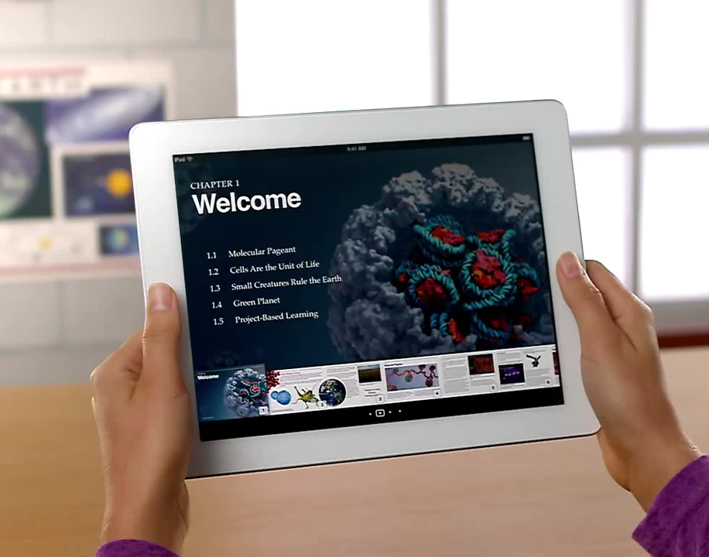
iBook
www.chocosoft.net © Chocosoft S.L.

Slide 5
iBook
Ventajas
Desventajas
Interactividad
Conectividad
Contenido actualizable
Requiere iPad 2 o superior
Depende de Apple
Herramientas limitadas
Creación de contenido
www.chocosoft.net © Chocosoft S.L.

Slide 6
Aplicaciones nativas
Ventajas
Desventajas
Libertad de desarrollo
Contenido en la nube
Gran difusión
Distribución controlada
Complejidad
www.chocosoft.net © Chocosoft S.L.

Slide 7
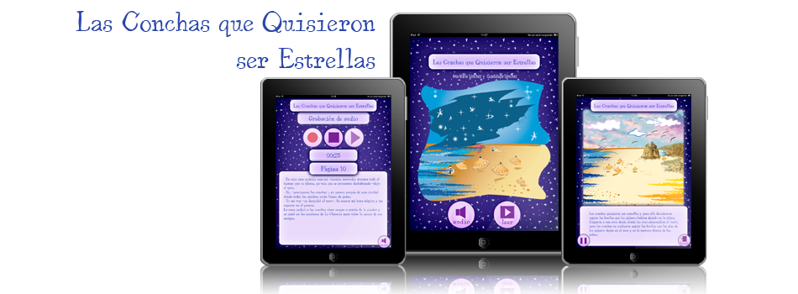
Nuestra experiencia
www.chocosoft.net © Chocosoft S.L.

Slide 8
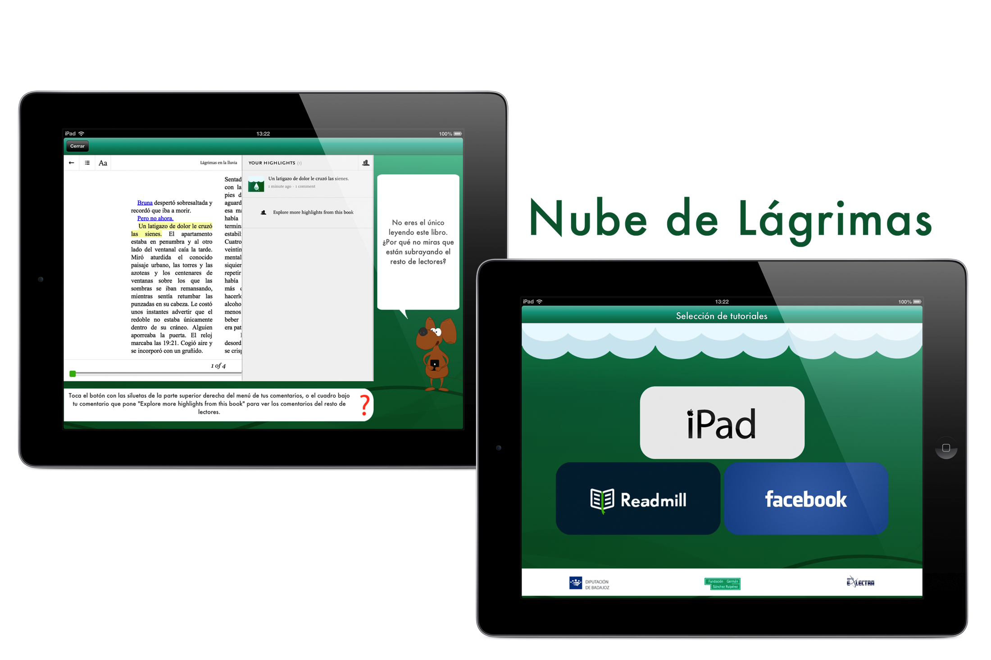
Nuestra experiencia
www.chocosoft.net © Chocosoft S.L.

Slide 9

Ángel Oliva Mangas
angel@chocosoft.net
@onslita
www.chocosoft.net
www.chocosoft.net © Chocosoft S.L.

